Slide 1
Всероссийская научно-практическая конференция «Эндоваскулярное лечение структурных заболеваний сердца и сосудов»
г. Москва, 16-17 декабря, 2016 года

Slide 2
Участники
Зарегистрировались на конференцию – 492
из них:
Координаторы: российские – 45, иностранные – 4
Участники – 330
  доктора – 224
  ординаторы – 73
  сестры – 18
  студенты – 15
Участники выставки – 106
Оргкомитет – 7
Участники Научно-практического Курса – 68, из них 13 – Координаторы
Количество пленарных заседаний – 1
Количество секционных заседаний – 6
Количество докладов на секционных заседаниях – 35
Количество круглых столов – 2
Количество докладов на круглых столах – 4

Slide 3
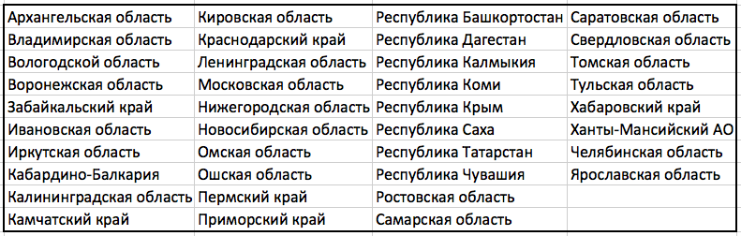
География участия - 38 регионов РФ,
Великобритания, Израиль, Германия, Армения, Беларусь, Словакия, Молдова, Узбекистан

Slide 4
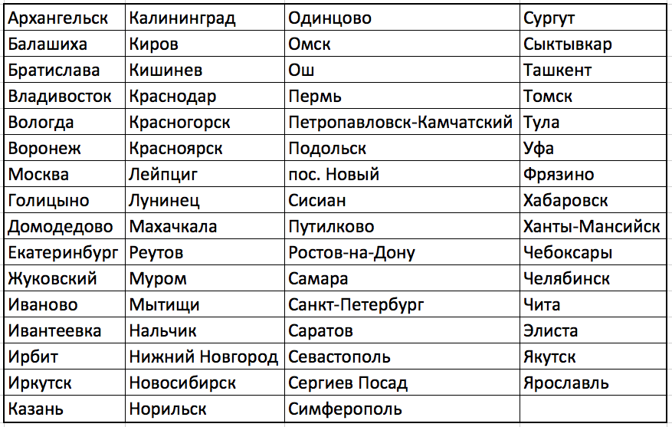
География участия – 63 города

Slide 5
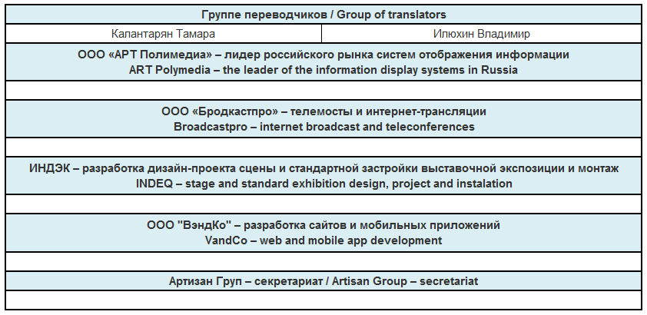
Благодарности

Slide 6




Титульные спонсоры
Спонсоры
Участники выставки
Рекламный спонсор

Slide 7
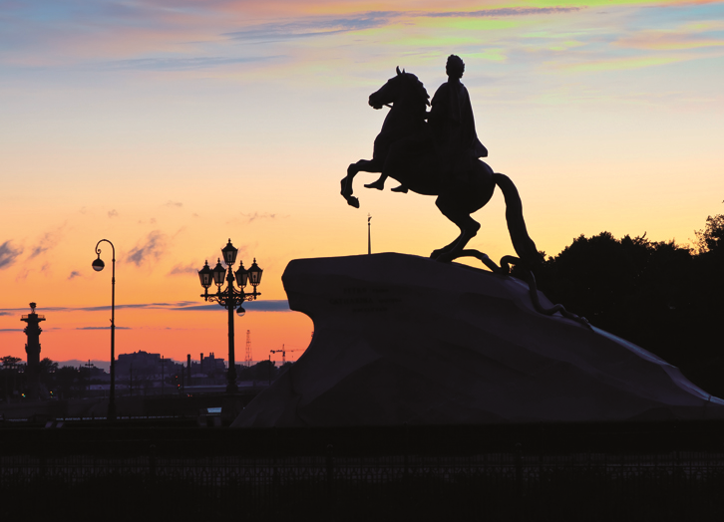
WELCOME TO THE
TCT RUSSIA 2017
June 8-10

